Slide 1
Тема : Дифференциация звуков П –Пь
Учитель – логопед
МБОУ СОШ №79 г.Уфы
Егорова Альбина Альбертовна

Slide 2
Букву ту в спортивном зале Перекладиной назвали Влез на букву озорник Он решил,что та турник!
П

Slide 3
П- П- П

Slide 4
согласный
П
твёрдый
глухой

Slide 5
согласный
П'
мягкий
глухой

Slide 6
Прочитайте слоги:
па
пу
пи
пе

Slide 7
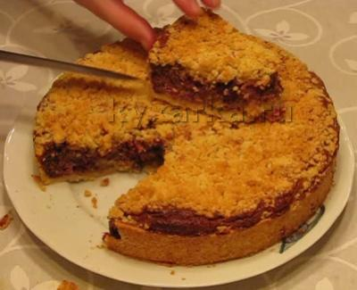
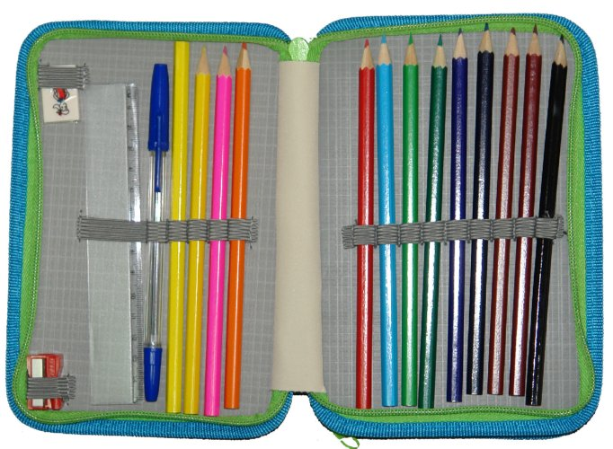
Игра «Доскажи словечко»
5

Slide 8
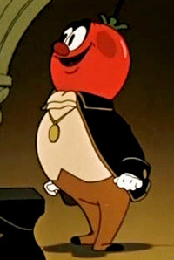
Сказка «Про овощи»

Slide 9
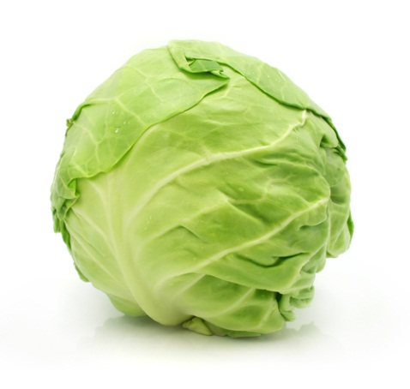
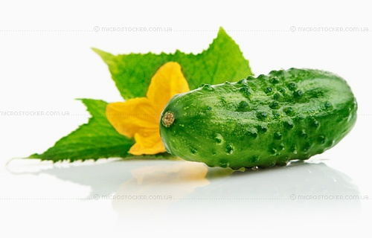
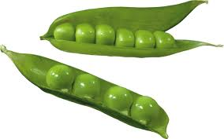
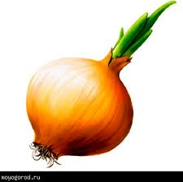
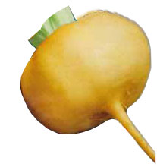
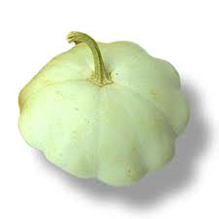
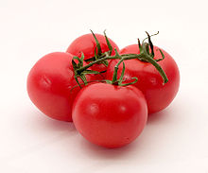
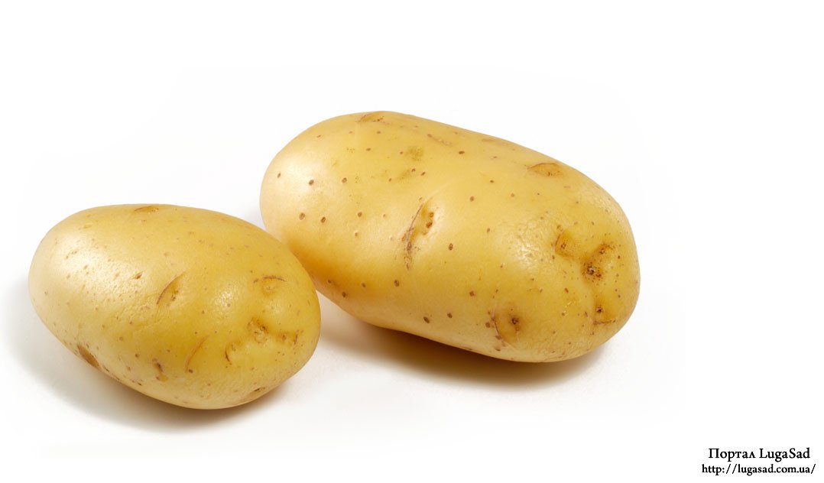
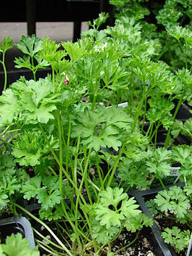
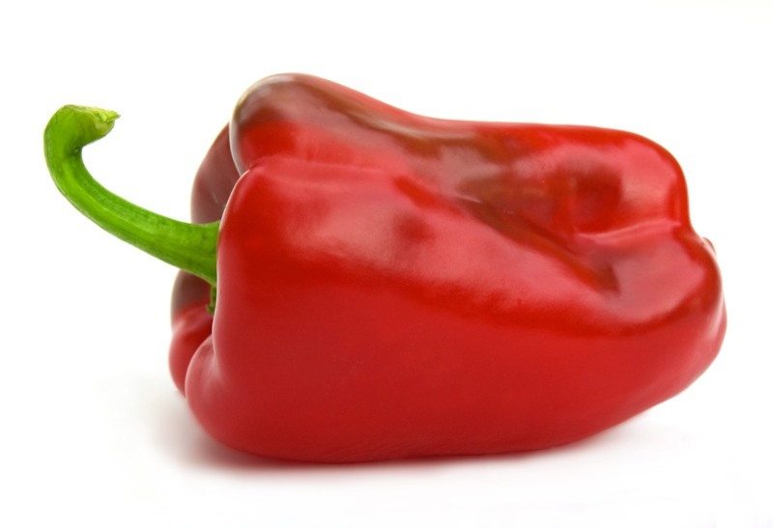

Slide 10
РЕПА

Slide 11
ПЕРЕЦ

Slide 12
ПОМИДОР

Slide 13
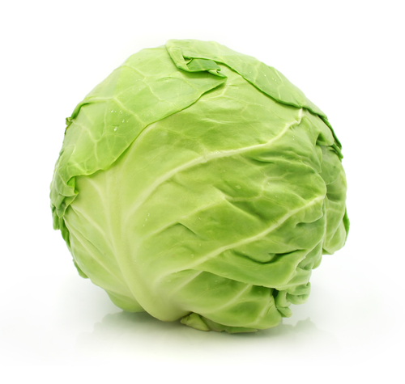
КАПУСТА

Slide 14
ПЕТРУШКА

Slide 15
Дополни предложения:

Slide 17
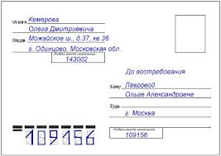

Slide 18
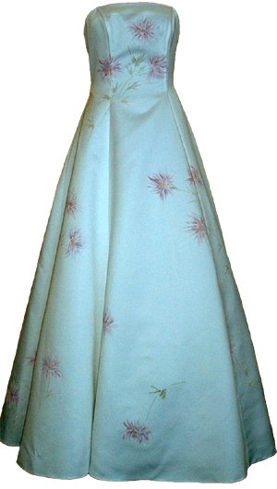

Slide 19
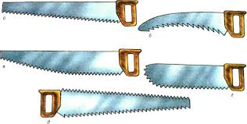

Slide 20
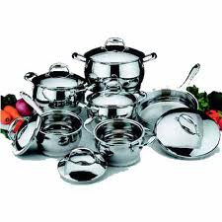

Slide 21
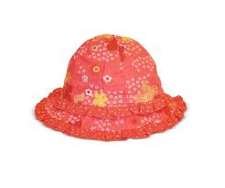

Slide 22
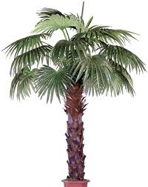

Slide 23
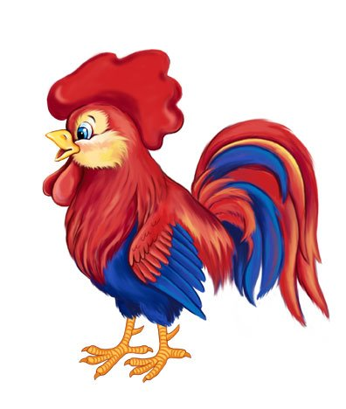
П У Т Ш Е К О
ПЕТУШОК

Slide 24
Игра «Звездный час»
КРАПИВА

Slide 25
Сегодня я работал лучше, чем вчера
Я мог бы работать лучше
Не доволен работой

Slide 26
МОЛОДЦЫ!

